Slide 1
Математика и профориентация – точки соприкосновения.

Slide 2
Профессии, в которых нужна математика
Бухгалтер
Столяр
Парикмахер
Учитель
Строитель
Врач
Продавец
Повар
Архитектор
Сварщик
Ветеринар
Химик
Эколог
Экономист
Швея
Кондитер
Домохозяйка
Водитель
Синоптик
Секретарь
Фармацевт
Менеджер
Банкир
Художник
Нал. Инспектор
Предприниматель
Частный детектив
далее

Slide 3

Врач
Выписать рецепт, рассчитав количество лекарства на килограмм массы пациента, измерить артериальное давление, рассчитать вес ребенка.
Ошибка медика может дорого стоить пациенту.
Задача: Если суточная потребность организма в каротине 4,5 мг, то потребность организма в витамине А составляет 30% от потребности каротина. Какова суточная потребность организма в витамине А?
назад

Slide 4
Столяр
Для изготовления книжных полок требуется заказать 20 одинаковых деревянных панелей в одной из трёх фирм. Площадь каждой панели равна 1,1м2. В таблице приведены цены на панели и на их резку. Сколько рублей нужно заплатить за самый выгодный заказ?
Фирма | Стоимость панели (руб. за 1м²) | Резка панелей (рублей за одну панель)
1 | 400 | Бесплатно
2 | 350 | 50
3 | 300 | 70
назад

Slide 5

Эколог
В нашей школе 880 человек. Предположим, что каждый второй пришел без “сменки” и принес на подошвах 20 граммов пыли. Предположим, что 4 килограмма пыли остались на полу, и ее удалось смыть уборщицам. Сколько пыли осталось висеть в воздухе, которым мы дышим?
назад

Slide 6
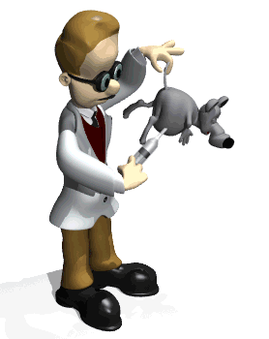
Ветеринар
В инструкции лекарства для кошек написано, что необходимое количество препарата рассчитывается в отношении 1 мл на 1 кг массы животного. Сколько препарата понадобится для кота массой 3,2 кг?
назад

Slide 7
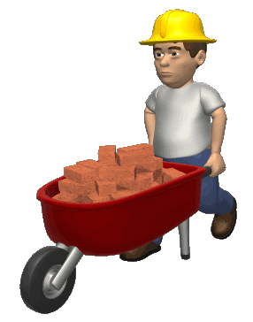
Строитель
На участке дороги бетонные плиты длиной 6м заменили новыми длиной 8м. сколько нужно новых плит для замены 240 старых?
назад

Slide 8

Экономист
Для отопительного сезона в поселке заготовлено топлива на 180 дней при норме расхода 0,5 т в день. Сколько придется расходовать топлива в день, чтобы этого запаса хватило на 225 дней?
назад

Slide 9

Бухгалтер
Работник за месяц отработал 170 часов (при норме 160 часов-оклад 10400 руб.) Сколько за месяц получит работник?
назад

Slide 10
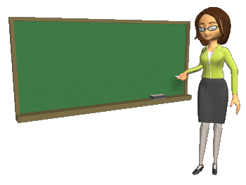
Учитель
В классе 20 человек. Контрольную работу по математике 25% учащихся написали на «5», 35 % написали на «4», 10% всех учащихся получили «2». Сколько пятерок, четверок, троек и двоек получил класс?
назад

Slide 11
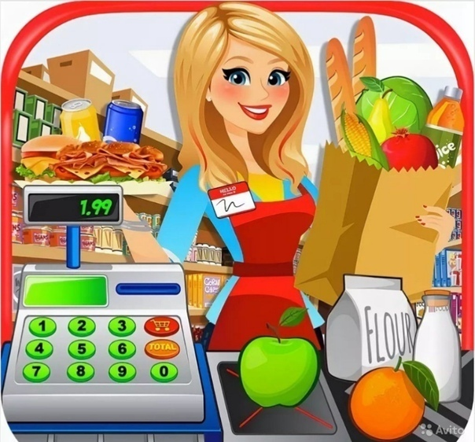
Продавец
На полке в магазине стоят две банки земляничного варенья одного и того же сорта. Одна банка в 2 раза выше другой, но зато её диаметр в 2 раза меньше. Высокая банка стоит 23 руб., а низкая 43руб. Какую банку купить выгодней?
назад

Slide 12
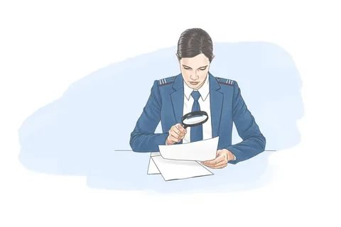
Налоговый инспектор
Фонд заработной платы данной фирмы за декабрь 2010 г. Составил 256 тыс.руб. Бухгалтерия перечислила 33280 руб. в качестве подоходного налога. Правильно ли она сделала, если подоходный налог составляет 13%?
назад

Slide 13

Парикмахер
Имеется два раствора перекиси водорода: 30-процентный и 3-процентный. Нужно их смешать так, чтобы составился 12-процентный раствор.
назад

Slide 14
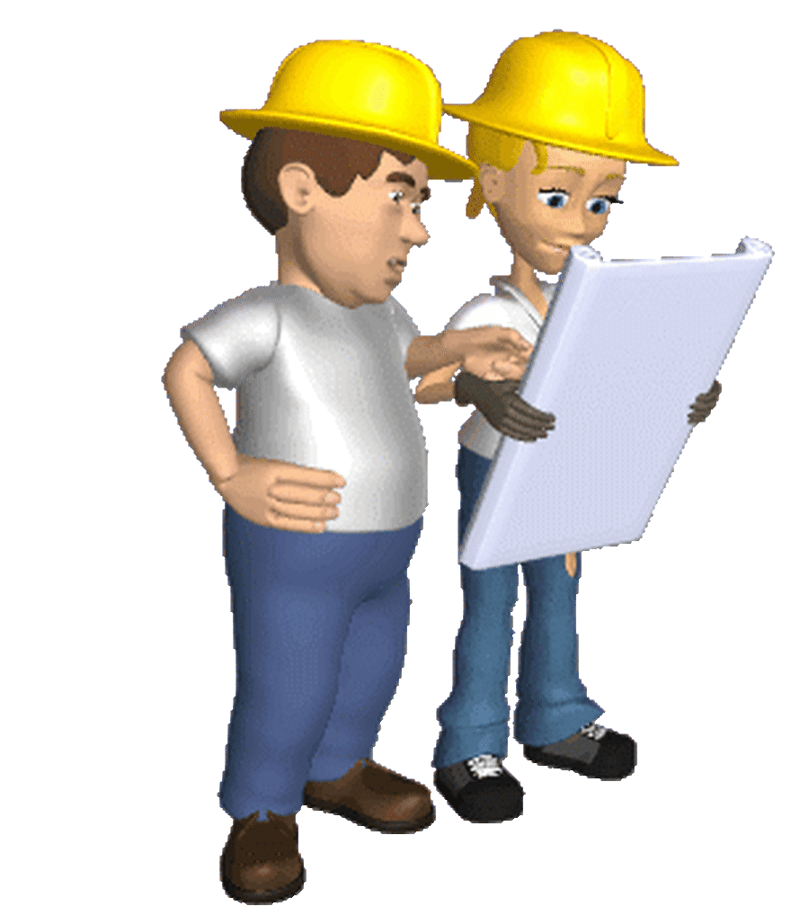
Архитектор
В архитектуре математику видно невооруженным взглядом: треугольные фронтоны, полукруглые арки, окна, цилиндрические колоннады, симметричные портики…
Прочность сооружения обеспечивается не только материалом, но и конструкцией. А конструкция - это чистая математика.
Задача: Двое соседей-дачников собрались построить мост через ручей, разделяющий их дачные участки. Расстояние от ручья до домика каждого дачника разное, причем домик одного дачника располагается чуть ниже по течению относительно домика другого. Как построить мост через ручей, чтобы он отстоял на одинаковом расстоянии от обоих домиков?
назад

Slide 15
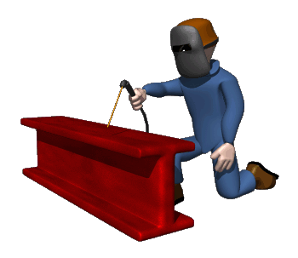
Сварщик
Сварщику необходимо изготовить бак, имеющий форму параллелепипеда с
основанием 1,4х2,2 м, чтобы он вмещал 2 т воды. Какова должны быть высота бака? (плотность воды 1000 кг/м3).
назад

Slide 16
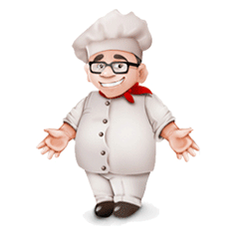
Повар
Для приготовления плова по рецепту требуется:
1. рис 1 кг
2. морковь 800 гр,
3. мясо 800 грамм говядина, или свинина,
4. лук репчатый 400 гр
5. растительное масло 300 мл,
6. чеснок 200г
Соль, перец, барбарис по вкусу.
Сколько потребуется закупить каждого вида продуктов для приготовления 35 кг плова?
назад

Slide 17
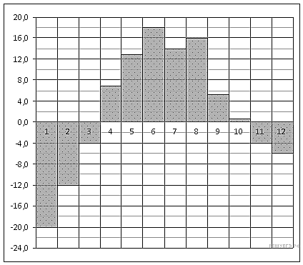
Синоптик
На диаграмме показана среднемесячная температура воздуха в Екатеринбурге (Свердловске) за каждый месяц 1973 года. По горизонтали указываются месяцы, по вертикали — температура в градусах Цельсия. Определите по диаграмме разность между наибольшей и наименьшей среднемесячными температурами в 1973 году. Ответ дайте в градусах Цельсия.
назад

Slide 18

Секретарь
В пачке 500 листов формата А4.
За неделю в офисе расходуются 1800 листов. Какое наименьшее количество пачек бумаги нужно купить в офис на 6 недель?
назад

Slide 19

Фармацевт
Врач прописывает больному курс лекарства, которое нужно пить по 0,5г три раза в день в течении трёх недель. В одной упаковке содержится 10 таблеток по 0,5г. Какого наименьшего количества упаковок хватит на весь курс?
назад

Slide 20
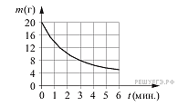
Ученый-химик
В ходе химической реакции количество исходного вещества (реагента), которое еще не вступило в реакцию, со временем постепенно уменьшается. На рисунке эта зависимость представлена графиком. На оси абсцисс откладывается время в минутах, прошедшее с момента начала реакции, на оси ординат – масса оставшегося реагента, который еще не вступил в реакцию (в граммах). Определите по графику, сколько граммов реагента вступило в реакцию за три минуты?
назад

Slide 21
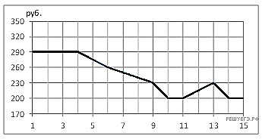
Банкир
На рисунке показано изменение биржевой стоимости акций завода в первой половине апреля. 2 апреля банкир приобрёл 200 акций этого завода. 6 апреля он продал 100 акций, а оставшиеся акции продал 11 апреля. Сколько рублей потерял бизнесмен
в результате
этих
операций?
назад

Slide 22

Предприниматель
Банк дал предпринимателю кредит 100000 р. со ставкой 12% годовых на 1 год. Какую сумму должен вернуть предприниматель банку через год?
А если взять кредит 100000 р. со ставкой 12% годовых на полгода, то сколько надо вернуть банку?
назад

Slide 23
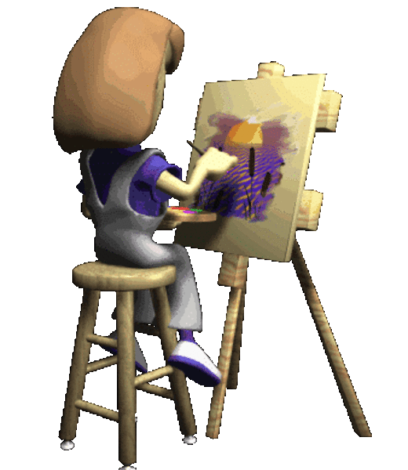
Художник
Для того чтобы получить краску оранжевого цвета, необходимо смешать краски желтого цвета (6 частей) и красного цвета (2 части). Сколько граммов краски оранжевого цвета можно получить (максимально), имея в наличии 3 грамма желтой и 3 грамма красной краски?
назад

Slide 24
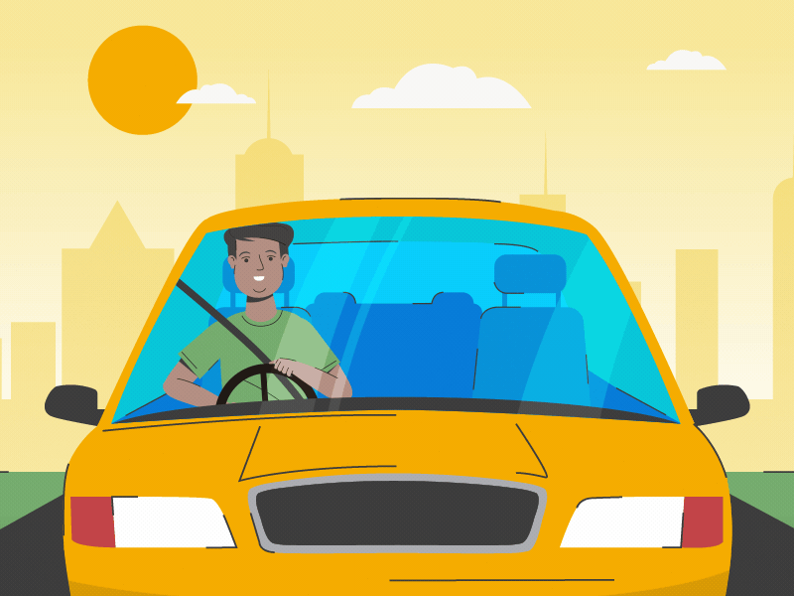
Водитель
Водителю необходимо преодолеть путь протяженностью 470 км. Машина расходует 10 литров бензина на 100 км. Сколько потребуется бензина для преодоления пути туда и обратно? Чему равна стоимость этой поездки, если 1л бензина стоит 39 рублей?
назад

Slide 25

Швея
В куске было 25,2 метра материи. Из 7/12 куска сшили пиджаки. Сколько метров материи осталось? Сколько юбок получится из этой ткани, если на одну юбку требуется 1,5м ткани?
назад

Slide 26

Кондитер
В книге Елены Молоховец «Подарок молодым хозяйкам» имеется рецепт пирога с черносливом. Для пирога на 10 человек следует взять 1/10 фунта чернослива. Сколько граммов чернослива следует взять для пирога, рассчитанного на 3 человек? Считайте, что 1 фунт равен 0,4 кг.
назад

Slide 27
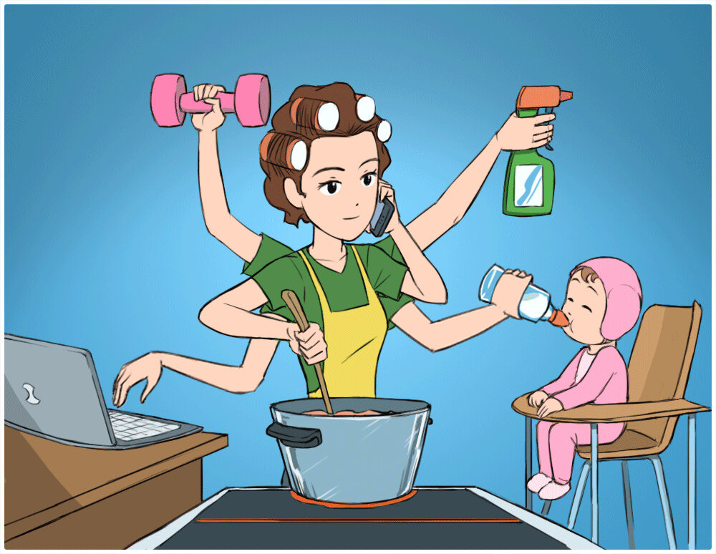
Домохозяйка
Для того, чтобы связать свитер, хозяйке нужно 400 граммов шерсти синего цвета. Можно купить синюю пряжу по цене 60 рублей за 50 г, а можно купить неокрашенную пряжу по цене 50 рублей за 50 г и окрасить ее. Один пакетик краски стоит 10 рублей и рассчитан на окраску 200 г пряжи. Какой вариант покупки дешевле? В ответ напишите, сколько рублей будет стоить эта покупка.
назад

Slide 28
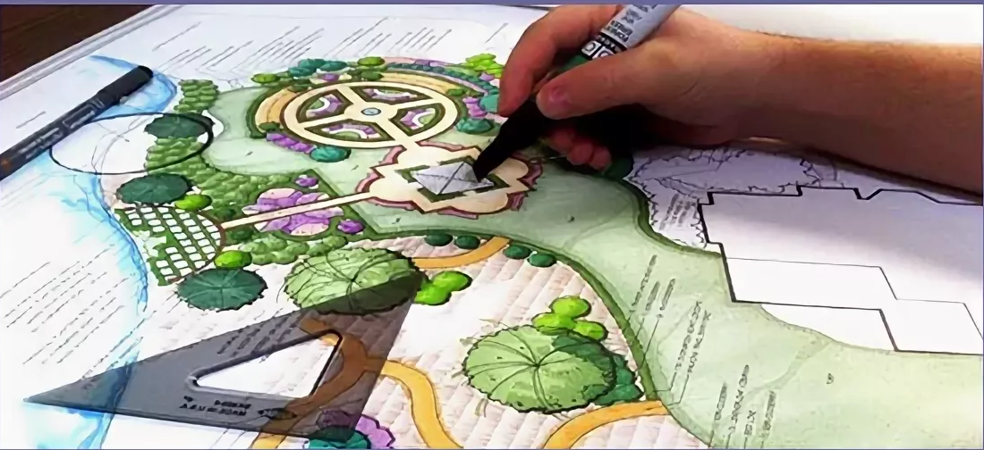
Ландшафтный дизайнер
Заказчик хочет посадить вдоль забора аллею из 25 туй. Расстояние между двумя любыми соседними деревьями одинаковое.
Найдите это расстояние, если между крайними деревьями 600дм?
назад

Slide 29
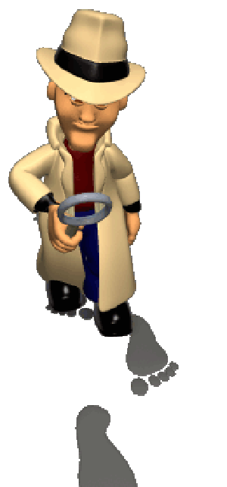
Частный детектив
На столе лежат девять монет. Одна из них — фальшивая. Как при помощи двух взвешиваний можно найти фальшивую монету? (Фальшивая монета легче настоящих.)
назад

Slide 30
Строительной фирме нужно при­об­ре­сти 75 кубометров пе­но­бе­то­на у од­но­го из трех поставщиков. Цены и усло­вия доставки при­ве­де­ны в таблице. Сколь­ко рублей при­дет­ся заплатить за самую де­ше­вую покупку с доставкой?
Менеджер по продажам
Поставщик | Стоимость пенобетона (руб. за за 1 м³) | Стоимость доставки | Дополнительные условия
A | 2650 | 4500 руб.
Б | 2700 | 5500 руб. | При за­ка­зе на сумму боль­ше 150 000 руб. до­став­ка бесплатно
В | 2680 | 3500 руб. | При за­ка­зе более 80 м³ до­став­ка бесплатно
назад

Slide 31
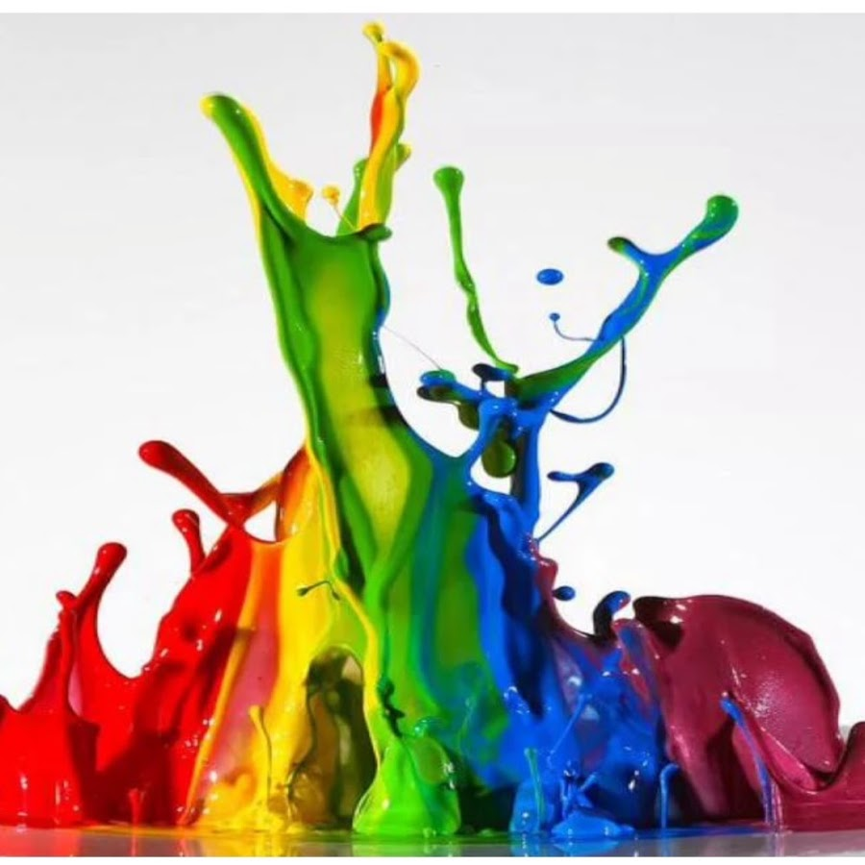
Тема: Пропорции
Двое специалистов работают на заказ. Им необходимо в своих работах использовать голубой цвет. У них есть краски белого и синего цветов, которые должны смешать в отношении 4:1. Одному специалисту требуется 10 кг готовой продукции, а другому 200 г. Какое количество белой и синей краски нужно взять каждому специалисту?

Slide 32
Художник
Парикмахер
Маляр
Дизайнер интерьера
Учитель рисования

Slide 33
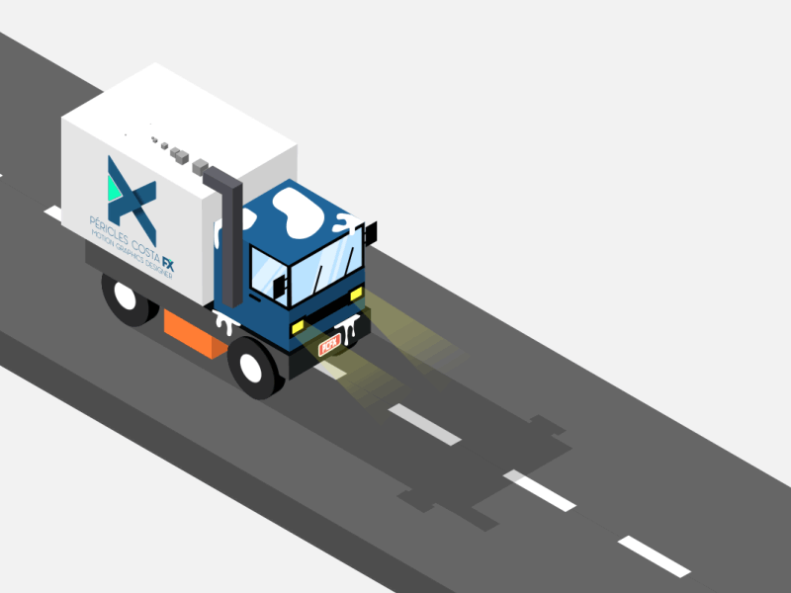
Задача
Грузооборот склада равен 13 000 в месяц. Через участок приемки проходит 28% грузов. Через приемочную экспедицию за месяц проходит 4 600 т грузов. Из приемочной экспедиции на участок приемки поступает 1 200 т грузов. Рассчитайте, сколько тонн грузов на складе в месяц проходит напрямую из участка разгрузки на участок хранения.

Slide 34

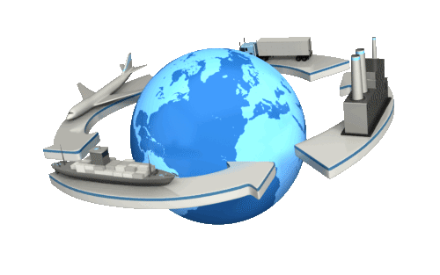
ЛОГИСТ
Логист - это специалист, который организует транспортные потоки. Он координирует доставку товаров от производства до точек реализации.

Slide 35
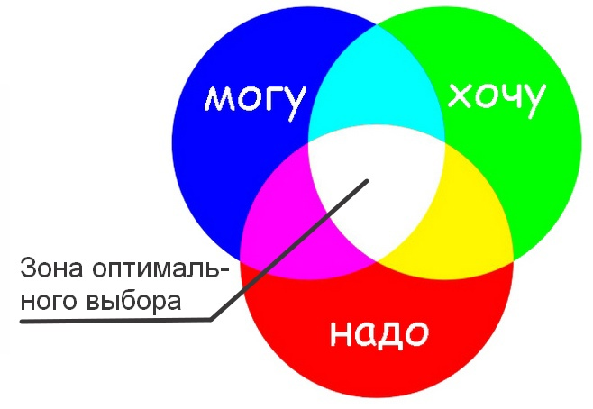
То, что хорошо получается
То, что ты любишь делать
УСПЕХ
То, за что платят деньги

